Slide 1
Технология WiMAX

Slide 2
802.16‐2004 (известен также как 802.16d и фиксированный WiMAX). Спецификация утверждена в 2004 году. Используется ортогональное частотное мультиплексирование (OFDM), поддерживается фиксированный доступ в зонах с наличием либо отсутствием прямой видимости. Пользовательские устройства представляют собой стационарные модемы для установки вне и внутри помещений, а также PCMCIA‐карты для ноутбуков. В большинстве стран под эту технологию отведены диапазоны 3,5 и 5 ГГц
802.16‐2005 (известен также как 802.16e и мобильный WiMAX). Спецификация утверждена в 2005 году. Это — новый виток развития технологии фиксированного доступа (802.16d). Оптимизированная для поддержки мобильных пользователей версия поддерживает ряд специфических функций, таких как хэндовер (англ.), idle mode и роуминг.

Slide 3
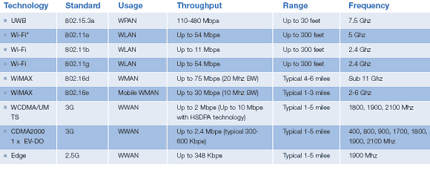
Сравнительная таблица стандартов беспроводной связи

Slide 4
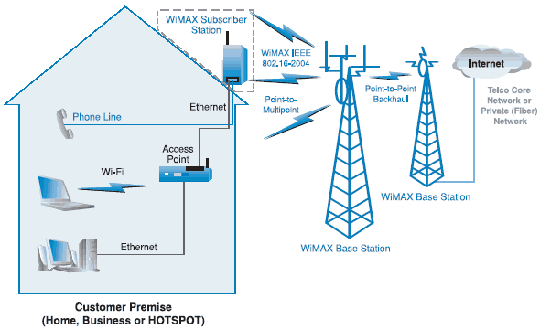
Принцип работы

Slide 5
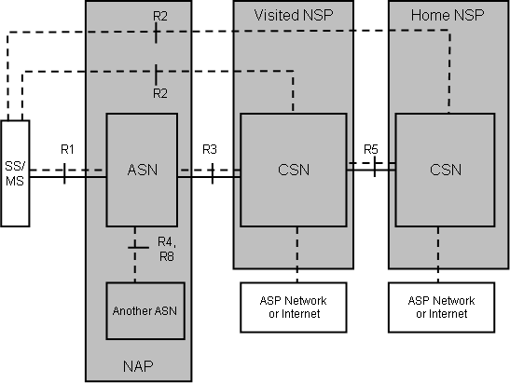
Архитектура
SS/MS: (the Subscriber Station/Mobile Station)
ASN: (the Access Service Network)
BS: (Base station), базовая станция, часть ASN
ASN‐GW: (the ASN Gateway), шлюз, часть ASN
CSN: (the Connectivity Service Network)
HA: (Home Agent, часть CSN)
NAP:(a Network Access Provider)
NSP: (a Network Service Provider)
ASN (Access Service Network) — сеть доступа.

